Slide 1
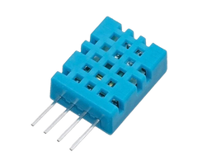



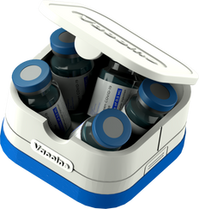






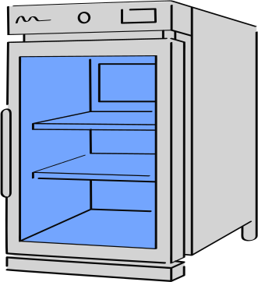

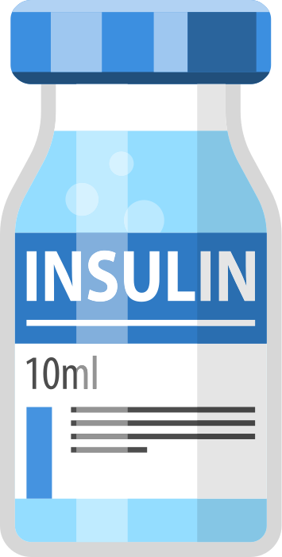












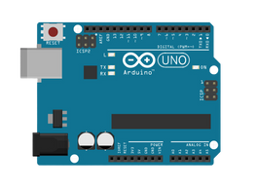





DHT11
Servidor local
Arduino UNO
Protoboard
Camada do cliente
Camada da aplicação
(Simulação Cloud)
Camada do servidor local para captura de dados

